Slide 1


“Nghiên cứu sâu, hiểu biết rộng”
Caro
Kann
Lưu Đức Đạt (Nhóm trưởng) N22DCCN019
Phạm Việt Giang (Thư ký) N22DCCN024
Nguyễn Khánh Thiện N22DCCN081
Đỗ Đức An N22DCCN001
Đào Xuân Bảo N22DCCN005
Nhóm 3
Phương pháp luận nghiên cứu khoa học

Slide 2

Câu chuyện
Mỗi ngày lên lớp, nhóm của em đều trong tình trạng ngủ gục trên bàn, ánh mắt đờ đẫn, thân người uể oải. Hỏi ra thì mới biết nguyên do là cả đêm qua không ngủ, overnight với deadline, với đồ án môn học, với đống bài tập đi kèm...Trong nhóm cũng có bạn không phải vì chạy deadline mà thiếu ngủ, vì bạn đó mải chơi game đến 3 – 4 h sáng mới chịu đi ngủ, ngủ chưa vào giấc thì đã phải mang balo đến trường trong tình trạng suy sụp toàn thân.
=> Lý do nghiên cứu: Ảnh hưởng của lối sống sinh hoạt không có giờ giấc, không điều độ đến sức khỏe, việc học của sinh viên.
2

Slide 3




Phân tích ảnh hưởng thói quen sinh hoạt không điều độ đến kết quả học tập sinh viên
Đối tượng: Ảnh hưởng thói quen sinh hoạt không điều độ
Khách thể: Kết quả học tập của sinh viên
Phạm vi nghiên cứu: Sinh viên các trường cao đẳng, đại học
15

Slide 4


Nhiệm vụ nghiên cứu
01
02
03
Xác định nguyên nhân khiến sinh viên hình thành thói quen sinh hoạt không điều độ
Phân tích ảnh hưởng thói quen sinh hoạt không điều độ đến kết quả học tập sinh viên
Đề xuất các biện pháp và khuyến nghị giúp duy trì sinh hoạt điều độ, nâng cao kết quả học tập
6

Slide 5

“Xác định nguyên nhân khiến sinh viên hình thành thói quen sinh hoạt không điều độ”
Luận điểm: “Sinh hoạt không điều độ của sinh viên được hình thành chủ yếu do quản lý thời gian cá nhân yếu và do chịu sức ép từ học tập, giải trí, cùng môi trường sống ít kiểm soát.”
10

Slide 6







Luận cứ
“Sinh hoạt không điều độ của sinh viên được hình thành chủ yếu do quản lý thời gian cá nhân yếu và do chịu sức ép từ học tập, giải trí, cùng môi trường sống ít kiểm soát.”
PRESTATION 01
PRESTATION 2
PRESTATION 3
“Yếu tố cá nhân (sở thích, thói quen và tâm trạng cảm xúc) … theo sau là các yếu tố ngoại cảnh như công việc, học tập và mối quan hệ xã hội. Thời gian có vai trò quan trọng đối với hành vi ăn uống và hoạt động thể lực [1].”
“Hoàn cảnh sống, hoàn cảnh gia đình, vấn đề học tập và vấn đề tâm sinh lý là những yếu tố liên quan phổ biến tới lối sống kém lành mạnh ở nhóm đối tượng này [1].”
Ghi nhận các lý do “không có thời gian”, “thiếu động lực” là hàng đầu trong rào cản hoạt động thể lực của sinh viên; yếu tố ngoại cảnh “thiếu sự hỗ trợ từ môi trường” cũng được nhắc tới [1].
PRESTATION 04
PRESTATION 5
“Các yếu tố nhu cầu cá nhân … sau đó là yếu tố ngoại cảnh như sự rủ rê lôi kéo hoặc công việc học tập. Yếu tố liên quan tới nhiều hành vi lối sống không lành mạnh là thời gian…[1].”
“Lý do ‘suy nghĩ quá mức’ chiếm tỷ lệ cao nhất, lý do ‘học tập, điểm số’ đứng thứ hai…[1]” cho thấy áp lực học tập liên quan trực tiếp tới stress và lối sống kém lành mạnh.
13

Slide 7
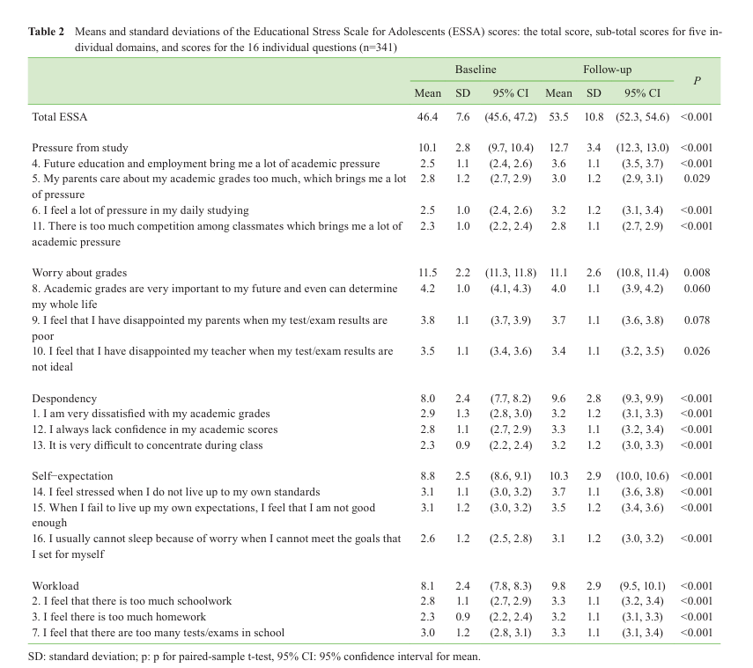

Phân tích nguyên nhân
Yếu tố Sức ép từ học tập
Điểm trung bình ESSA tăng từ 46,4 lên 53,5 trong 3 năm, sự tăng này có ý nghĩa thống kê (bảng 2, tr. 284 trích từ [2])
Bảng: Ý nghĩa và độ lệch chuẩn của Thang đo Căng thẳng Giáo dục cho Thanh thiếu niên (ESSA): điểm tổng, điểm phụ cho năm lĩnh vực riêng biệt, và điểm cho 16 câu hỏi riêng biệt (n=341) [2].
8

Slide 8
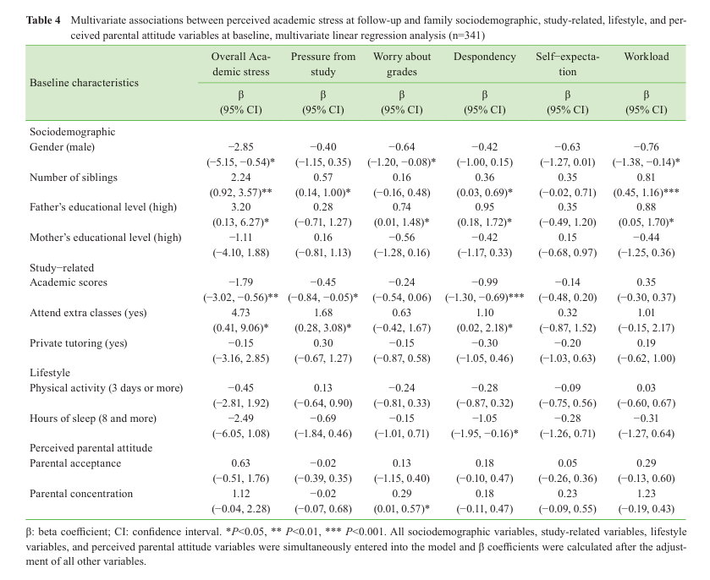
Phân tích nguyên nhân
Sức ép từ học tập
– Mô hình hồi quy đa biến cho thấy “điểm học tập thấp hơn” (β = −1,79; 95%CI −3,02; −0,56) và “tham gia lớp học thêm” (β = 4,73; 95%CI 0,41; 9,06) đều liên quan đến căng thẳng học tập cao hơn (bảng 4, tr. 286, trích từ [2])
Bảng Mối liên hệ đa biến giữa căng thẳng học tập cảm nhận được tại lần theo dõi và các biến về xã hội-demographic trong gia đình, liên quan đến học tập, lối sống, và thái độ của cha mẹ cảm nhận được tại thời điểm ban đầu [2]
8

Slide 9


Yếu tố gia đình & môi trường
“Số anh chị em” (β = 2,24; 95%CI 0,92; 3,57) và “trình độ học vấn của cha cao” (β = 3,20; 95%CI 0,13; 6,27) liên quan đến căng thẳng học tập tổng thể cao hơn (bảng 4, tr. 286, trích từ [2])
Phần thảo luận cũng giải thích việc so sánh giữa anh chị em và kỳ vọng của cha/mẹ có thể tạo ra áp lực (tr. 285–286)
“Trong nghiên cứu của chúng tôi, những sinh viên có nhiều anh chị em hơn thể hiện căng thẳng học tập tổng thể lớn hơn và căng thẳng cao hơn trong các lĩnh vực "áp lực từ việc học" và "khối lượng công việc". Kết quả này có thể được giải thích bởi xu hướng so sánh thành tích học tập của mình với anh chị em. Áp lực liên quan đến học tập ở sinh viên một phần liên quan đến kỳ vọng từ cha mẹ và trường học. Cảm nhận rằng cha mẹ có thể thiên vị những đứa con có thành tích học tập tốt hơn có thể tạo ra một bầu không khí cạnh tranh giữa các sinh viên [2].”
Bảng Mối liên hệ đa biến giữa căng thẳng học tập cảm nhận được tại lần theo dõi và các biến về xã hội-demographic trong gia đình, liên quan đến học tập, lối sống, và thái độ của cha mẹ cảm nhận được tại thời điểm ban đầu [2]
20

Slide 10

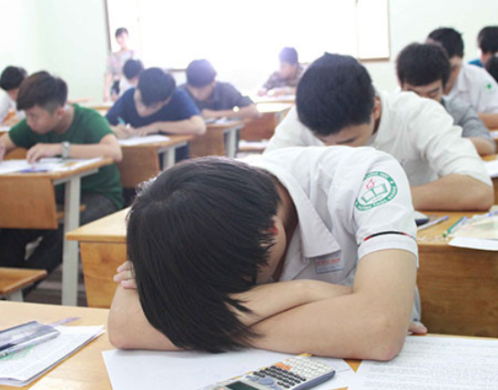
Yếu tố lối sống
Phân tích đa biến cho thấy “giấc ngủ” và “hoạt động thể chất” không liên quan rõ rệt đến căng thẳng học tập tổng thể, chỉ có giấc ngủ ≥8 h liên quan tới giảm “despondency” (β = −1,05; 95%CI −1,95; −0,16) (bảng 4, tr. 286, trích từ [2])
Phần bàn luận ghi nhận sinh viên có thể khó cân bằng giữa học tập, nghỉ ngơi và hoạt động cá nhân khi phải chuẩn bị kỳ thi và tham gia nhiều lớp thêm (tr. 284–285)
“Hơn nữa, trong bối cảnh giáo dục ở Việt Nam, căng thẳng liên quan đến việc chuẩn bị cho các kỳ thi chuyển cấp là đặc biệt gay gắt. Xem xét rằng kỳ thi này quan trọng trong việc định hình cuộc sống học tập tương lai của họ, học sinh rất lo lắng về nó và cảm thấy áp lực. Tình huống này có thể dẫn đến lo âu, sợ hãi về sự thiếu hụt khả năng, và thiếu tự tin, từ đó làm gia tăng những lo lắng và áp lực của học sinh. Thêm vào đó, việc chuẩn bị cho các kỳ thi quan trọng khiến phụ huynh cho con em họ tham gia các lớp học bổ sung, lấy đi thời gian nghỉ ngơi của chúng. Những phát hiện của chúng tôi cho thấy việc tham gia các lớp học thêm có liên quan đến mức độ căng thẳng học tập của học sinh gia tăng... [2]”
21

Slide 11

KẾT LUẬN
Thói quen sinh hoạt không điều độ của sinh viên bắt đầu từ việc quản lý thời gian không được tốt, tác động ít nhiều từ môi trường xung quanh. Bên cạnh đó việc áp lực, căng thẳng trong học tập, sự kỳ vọng từ phụ huynh cũng ảnh hưởng đáng kể.
16

Slide 12
“Phân tích ảnh hưởng thói quen sinh hoạt không điều độ đến kết quả học tập sinh viên.”
Luận điểm: “Sinh hoạt không điều độ dẫn đến suy giảm chất lượng học tập, thể hiện qua điểm số thấp hơn, quá trình tiếp thu kiến thức chậm và hiệu suất thi giảm.”
16

Slide 13
Xây dựng luận cứ:
“Sinh hoạt không điều độ dẫn đến suy giảm chất lượng học tập, thể hiện qua điểm số thấp hơn, quá trình tiếp thu kiến thức chậm và hiệu suất thi giảm.”
“Sinh viên có giấc ngủ thất thường thường có GPA thấp hơn. Việc ngủ không điều độ gây rối loạn nhịp sinh học, tương tự lệch 2–3 múi giờ, làm giảm sự tỉnh táo và khả năng nhận thức trong lớp học [3].”
“Phân tích 3,4 triệu lượt đăng nhập hệ thống học tập cho thấy phần lớn sinh viên trải qua tình trạng social jet lag, và điều này có liên hệ chặt chẽ với sự suy giảm thành tích học tập [4].”
“Thanh thiếu niên có giờ ngủ và thức dậy thất thường thường đạt ít điểm A hơn, nhiều điểm D trở xuống và có nguy cơ bị đình chỉ hoặc đuổi học cao hơn [5].”
“Sinh viên điều dưỡng có thói quen ngủ không cố định, thường học đêm và thức dậy muộn đạt kết quả học tập kém hơn so với sinh viên có giờ giấc ổn định [6].”
“Hiện tượng social jet lag – sự chênh lệch giữa giờ ngủ ngày thường và cuối tuần – có liên quan đến khả năng ghi nhớ kém, hiệu suất học tập giảm và điểm số thấp hơn [7].”
15

Slide 14
KẾT LUẬN
Thói quen sinh hoạt không điều độ của sinh viên ảnh hưởng rất tiêu cực đến cuộc sống sinh viên, đáng kể đến là kết quả học tập giảm sút trầm trọng, khả năng tiếp thu kiến thức kém và kết quả các bài kiểm tra thấp.
16

Slide 15

“Đề xuất các biện pháp và khuyến nghị giúp duy trì sinh hoạt điều độ, nâng cao kết quả học tập.”
Luận điểm: “Việc cải thiện sinh hoạt của sinh viên đòi hỏi sự phối hợp đồng thời giữa sinh viên, gia đình và nhà trường. Sinh viên cần tự rèn luyện quản lý thời gian, gia đình định hướng và nhà trường hỗ trợ giáo dục sức khỏe để duy trì sinh hoạt ổn định, từ đó nâng cao kết quả học tập.”
3

Slide 16



Tác động của giấc ngủ và sự tập trung
1
/ La satisfaction Client
3
/ L'ADAPTABILITÉ
Mối liên hệ giữa hoạt động thể chất và căng thẳng học tập
Vai trò của sự giám sát, yêu cầu của cha mẹ đối với học sinh và về phía nhà trường.
2
/ L’INNOVATION
17

Slide 17

Mối liên hệ giữa hoạt động thể chất và căng thẳng học tập
“Mặc dù không có mối liên hệ nào được tìm thấy giữa hoạt động thể chất và căng thẳng học tập, nhưng một số nghiên cứu đã cho kết quả trái ngược, cho thấy rằng những sinh viên tham gia vào một hình thức tập thể dục nào đó đã trải nghiệm ít căng thẳng hơn.[2]”
Trong phần này, còn có đề cập đến ảnh hưởng của hoạt động thể chất tới các biểu hiện của sự phát triển tuổi trẻ và giảm căng thẳng.
8

Slide 18


Tác động của giấc ngủ và sự tập trung
“Tác động của thời gian ngủ đến 'sự chán nản' được giải thích bởi thực tế rằng những sinh viên ngủ đủ giấc thường có xu hướng tỉnh táo hơn, dẫn đến sự tập trung cao hơn [2].”
1
2
Sinh viên có ngủ đủ giấc sẽ có khả năng tập trung tốt hơn, giảm các vấn đề về mất tập trung và trì hoãn công việc học tập.
3
12

Slide 19


Vai trò của sự giám sát, yêu cầu của cha mẹ đối với học sinh
“Sự tập trung của cha mẹ có mối liên hệ đáng kể với 'lo lắng về điểm số', trong khi sự chấp nhận của cha mẹ không có mối liên hệ đáng kể với căng thẳng học tập tổng thể hoặc năm lĩnh vực của nó [2].”
Intégrité
Innovation
“Một nghiên cứu trước đây cho thấy nguyên nhân chính của căng thẳng học tập, theo 66% sinh viên, là áp lực từ cha mẹ để cải thiện hiệu suất học tập [2].”
Engagement
Collaboration
“Một nghiên cứu khác ở Hồng Kông cho thấy kỳ vọng của cha mẹ đã góp phần làm tăng mức độ trầm cảm của học sinh [2].”
“Phụ huynh ở châu Á có thể gây áp lực này vì lo lắng cho sự phát triển của con cái và nhận thức về tính cạnh tranh trong việc nhập học vào các cơ sở giáo dục uy tín [2].”
Responsabilité
Intégrité, innovation et engagement : les piliers de notre démarche.
=> Qua đó, chúng ta thấy phụ huynh không nên đặt mục tiêu cao, kỳ vọng quá nhiều vào kết quả học tập của con em. Thay vào đó, dành nhiều thời gian để quan tâm, động viên con em chúng ta để các em có định hướng tốt nhất, cân bằng giữa học tập và công việc, qua đó cải thiện chất lượng cuộc sống.
11

Slide 20

Sự hỗ trợ từ nhà trường, các trường cao đẳng, đại học
“Chúng tôi cho rằng cần có các chính sách trong việc giúp đỡ sinh viên thực hiện các hoạt động lành mạnh nhiều hơn, hoặc cải thiện chất lượng về ăn uống cũng như điều chỉnh một số vấn đề liên quan tới học tập để sinh viên có thể giảm stress. Các khóa học về cách điều chỉnh stress một cách khoa học cũng nên được thực hiện để tránh liên quan của tinh thần kém tới việc duy trì lối sống lành mạnh [1].”
Nhận xét: Đây là đoạn trích mô tả rõ ràng về vai trò của các chính sách, hỗ trợ của nhà trường và sự cần thiết của các biện pháp để nâng cao sức khoẻ tinh thần và sinh hoạt lành mạnh của sinh viên.
8

Slide 21
KẾT LUẬN
Sinh viên cần xây dựng cho mình một lối sống khoa học, nắm thời gian rõ ràng để có thể sinh hoạt một cách điều độ qua đó nâng cao chất lượng, kết quả học tập. Ngoài ra, sự qua tâm từ phía gia đình, sự hỗ trợ từ phía nhà trường đóng vai trò rất lớn trong việc giúp con em duy trì sinh hoạt ổn định, đẩy mạnh việc học.
16

Slide 22

Tài liệu tham khảo
[1] Đào Văn Phương, Yếu tố liên quan đến hành vi lối sống kém lành mạnh ở sinh viên Hà Nội năm 2023, Tạp chí Nghiên cứu Y học, 2024
[2] Trần Thảo Vi, Căng thẳng học tập trong sinh viên Việt Nam: Nghiên cứu theo chiều dọc ba năm về tác động của yếu tố gia đình, lối sống và học tập, Tạp chí Nghiên cứu Y học Nông thôn, 2024
[3] Andrew J. K. Phillips, Mô hình ngủ/thức không đều liên quan đến thành tích học tập kém và sự chậm trễ nhịp sinh học cũng như thời gian ngủ/thức ở sinh viên đại học, Scientific Reports, 2017
[4] Benjamin Smarr, 3,4 triệu lượt đăng nhập hệ thống quản lý học tập thực tế cho thấy phần lớn sinh viên gặp “lệch múi giờ xã hội”, có tương quan với thành tích học tập giảm sút, Scientific Reports , 2018
18

Slide 23
Tài liệu tham khảo
[5] National Institutes of Health, Giấc ngủ không đều và thói quen đi ngủ muộn có liên quan đến kết quả học tập kém ở học sinh trung học, Thông cáo báo chí của NIH, 2024
[6] Nhóm nghiên cứu điều dưỡng, Thói quen ngủ và ảnh hưởng của chúng đến thành tích học tập của sinh viên ngành Điều dưỡng, BMC Nursing, 2021
[7] Tom’s Guide, “Lệch múi giờ xã hội” có thể làm giảm điểm số của bạn — 5 cách giúp bạn ngủ tốt hơn trong học kỳ này, Scientific Reports, 2025
18

Slide 24

Merci.
TRANSFORMONS L'ORDINAIRE EN EXTRAORDINAIRE
"Au fil de cette discussion, nous avons exploré ensemble les fondements de votre projet, des objectifs clairement définis à la méthodologie stratégique et à l'analyse approfondie du marché.
Votre présence et votre engagement sont essentiels à la réussite de ce projet. Vos questions et commentaires sont précieux, et nous restons ouverts à toute discussion supplémentaire.
En conclusion, nous sommes enthousiastes quant aux prochaines étapes de ce projet et sommes impatients de collaborer pour atteindre nos objectifs communs. Merci encore pour votre attention et votre participation active. À bientôt pour la suite passionnante de notre projet."
VOTRE CONTACT I NOA ANDRIEUX
+123-456-7890
hello@reallygreatsite.com
21

